Slide 1
Princípios de Sistemas de Informação
Aula 01

Slide 2
Sistemas de Informação Gerencial - Aula 2
OBJETIVOS
Quais são as principais aplicações de sistemas na empresa? Que papel eles desempenham?
Como os sistemas de informação apóiam as principais funções empresariais: vendas e marketing, fabricação e produção, finanças e contabilidade e recursos humanos?
Por que os administradores devem prestar atenção nos processos de negócios?

Slide 3
Sistemas de Informação Gerencial - Aula 2
OBJETIVOS
Quais benefícios traz para a empresa a utilização de comércio colaborativo, redes setoriais privadas e sistemas integrados?
Quais tipos de sistemas de informação são usados por empresas que operam internacionalmente?

Slide 4
Sistemas de Informação Gerencial - Aula 2
DESAFIOS PARA AS EMPRESAS
Integração: Sistemas diferentes servem a uma variedade de funções, mas a conexão de diferentes níveis organizacionais pode ser difícil e dispendiosa
Ampliação do escopo da filosofia de administração: Grandes investimentos em sistemas e o longo tempo de desenvolvimento exigem que sejam orientados por objetivos comuns

Slide 5
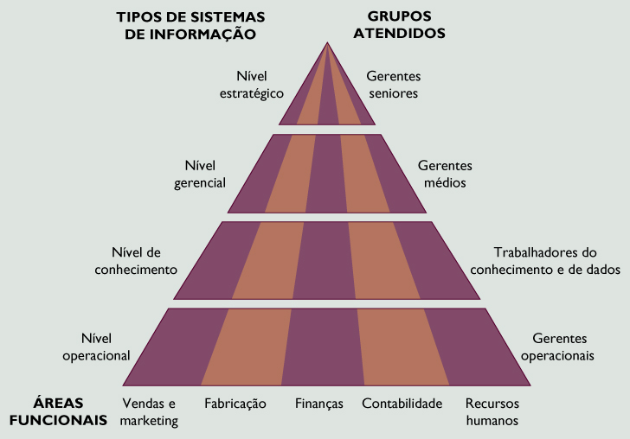
Sistemas de Informação Gerencial - Aula 2
PRINCIPAIS APLICAÇÕES DE SISTEMAS NAS ORGANIZAÇÕES
Tipos de sistemas de informação
Figura 2-1

Slide 6
Sistemas de Informação Gerencial - Aula 2
PRINCIPAIS APLICAÇÕES DE SISTEMAS NAS ORGANIZAÇÕES
Principais tipos de sistemas
Sistemas de apoio ao executivo (SAE)‏
Sistemas de apoio à decisão (SAD)‏
Sistemas de informação gerenciais (SIG)‏
Sistemas de trabalhadores do conhecimento (STC)‏
Sistemas de automaçao de escritório
Sistemas de processamento de transações (SPT)‏

Slide 7
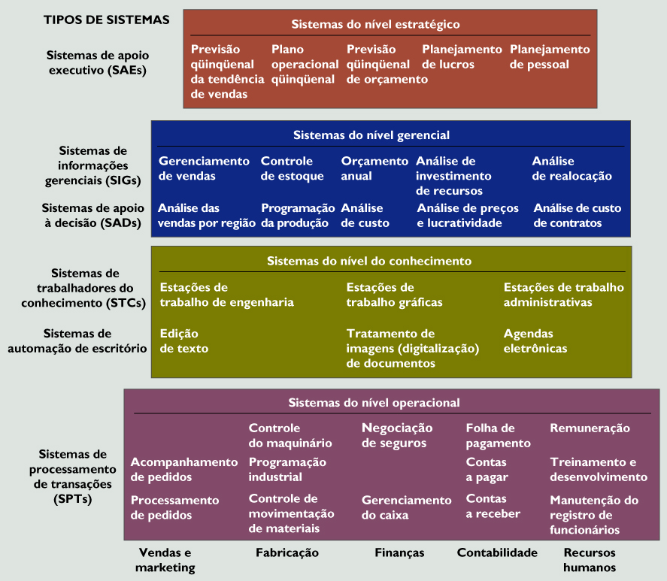
Sistemas de Informação Gerencial - Aula 2
TIPOS DE SISTEMAS DE INFORMAÇÃO
Figura 2-2

Slide 8
Sistemas de Informação Gerencial - Aula 2
PRINCIPAIS APLICAÇÕES DE SISTEMAS NAS ORGANIZAÇÕES
Sistemas de processamento de transações (SPT):
Sistemas administrativos básicos que atendem ao nível operacional
Sistema computadorizado que realiza e registra as transações rotineiras necessárias ao funcionamento da empresa

Slide 9
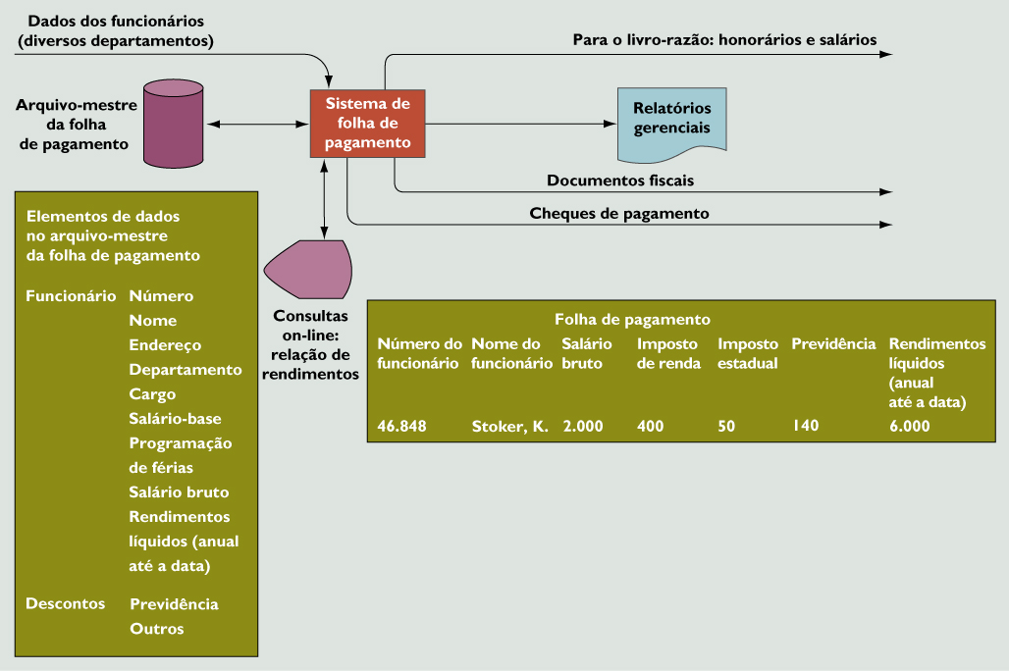
Sistemas de Informação Gerencial - Aula 2
PRINCIPAIS APLICAÇÕES DE SISTEMAS NAS ORGANIZAÇÕES
SPT para folha de pagamento
Figura 2-3

Slide 10
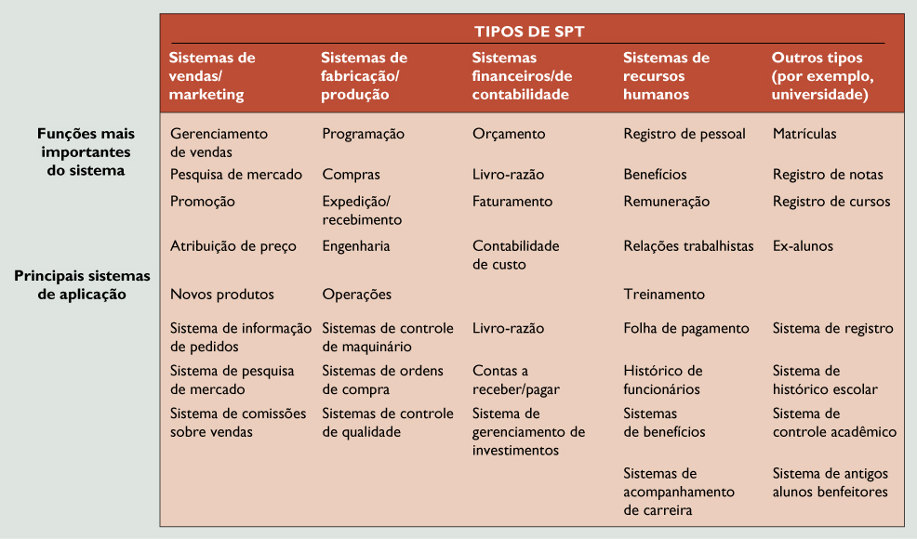
Sistemas de Informação Gerencial - Aula 2
PRINCIPAIS APLICAÇÕES DE SISTEMAS NAS ORGANIZAÇÕES
Tipos de SPT
Figura 2-4

Slide 11
Sistemas de Informação Gerencial - Aula 2
PRINCIPAIS APLICAÇÕES DE SISTEMAS NAS ORGANIZAÇÕES
Sistemas de trabalhadores do conhecimento (STC)‏
Nível do conhecimento
Entrada: Especificações de projeto
Processamento: Modelagem
Saída: Projetos, gráficos
Usuários: Pessoal técnico
Exemplo: Estações de trabalho de engenharia

Slide 12
Sistemas de Informação Gerencial - Aula 2
PRINCIPAIS APLICAÇÕES DE SISTEMAS NAS ORGANIZAÇÕES
Sistemas de informação gerenciais (SIG):
Nível gerencial
Entrada: Alto volume de dados
Processamento: Modelos simples
Saída: Relatórios/ sumários executivos
Usuários: Gerentes de nível médio
Exemplo: Orçamento anual

Slide 13
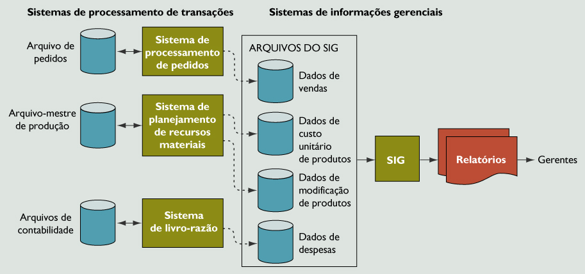
Sistemas de Informação Gerencial - Aula 2
PRINCIPAIS APLICAÇÕES DE SISTEMAS NAS ORGANIZAÇÕES
Sistemas de informação gerencial (SIG)‏
Figura 2-5

Slide 14
Sistemas de Informação Gerencial - Aula 2
PRINCIPAIS APLICAÇÕES DE SISTEMAS NAS ORGANIZAÇÕES
Sistemas de informação gerencial (SIG)‏
Decisões estruturadas e semi-estruturadas
Orientados para o controle de relatórios
Dados passados e presentes
Orientação interna
Processo de projeto demorado

Slide 15
Sistemas de Informação Gerencial - Aula 2
PRINCIPAIS APLICAÇÕES DE SISTEMAS NAS ORGANIZAÇÕES
Sistemas de apoio à decisão (SAD):
Nível gerencial
Entrada: Pequeno volume de dados
Processamento: Interativo
Saída: Análise de decisão
Usuários: Profissionais, equipe interna
Exemplo: Análise de custos de contratação

Slide 16
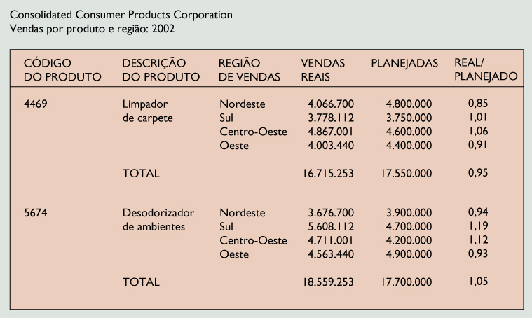
Sistemas de Informação Gerencial - Aula 2
PRINCIPAIS APLICAÇÕES DE SISTEMAS NAS ORGANIZAÇÕES
Sistemas de apoio à decisão (SAD)‏
Figura 2-6

Slide 17
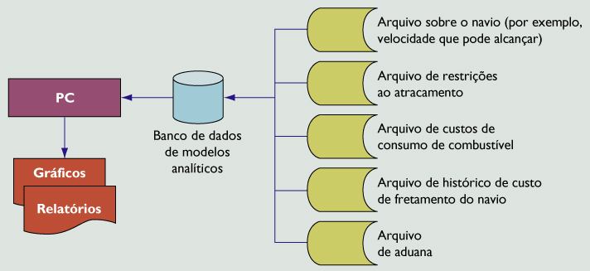
Sistemas de Informação Gerencial - Aula 2
PRINCIPAIS APLICAÇÕES DE SISTEMAS NAS ORGANIZAÇÕES
Sistemas de apoio à decisão (SAD)‏
Figura 2-7

Slide 18
Sistemas de Informação Gerencial - Aula 2
PRINCIPAIS APLICAÇÕES DE SISTEMAS NAS ORGANIZAÇÕES
Sistemas de apoio ao executivo (SAE):
Nível estratégico
Entrada: Dados agregados
Processamento: Interativo
Saída: Projeções
Usuários: Gerentes seniores
Exemplo: Plano operacional quinqüenal

Slide 19
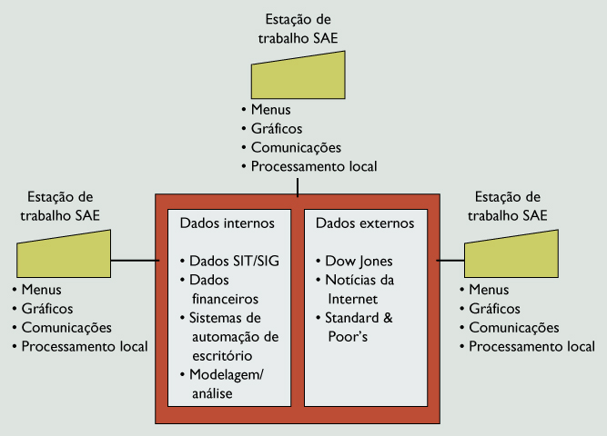
Sistemas de Informação Gerencial - Aula 2
PRINCIPAIS APLICAÇÕES DE SISTEMAS NAS ORGANIZAÇÕES
Sistema de apoio ao executivo (SAE)‏
Figura 2-8

Slide 20
Sistemas de Informação Gerencial - Aula 2
PRINCIPAIS APLICAÇÕES DE SISTEMAS NAS ORGANIZAÇÕES
Sistemas de apoio ao executivo (SAE)‏
Gerencia de alto nível
Projetado para o indivíduo
Liga o presidente aos demais níveis
Manutenção cara
Grande equipe de apoio

Slide 21
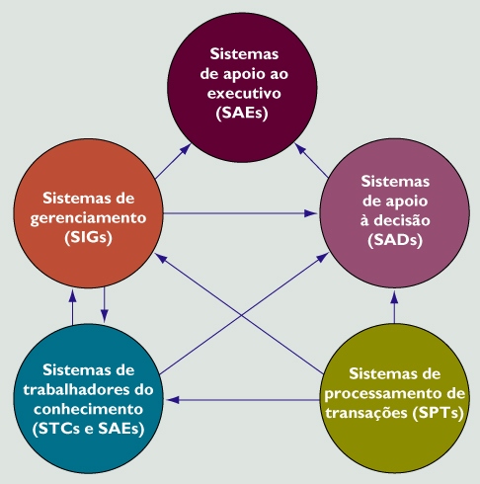
Sistemas de Informação Gerencial - Aula 2
INTER-RELACIONAMENTOS ENTRE SISTEMAS
Figura 2-9

Slide 22
Sistemas de Informação Gerencial - Aula 2
SISTEMAS NUMA PERSPECTIVA FUNCIONAL
Sistemas de vendas e marketing
Principais funções dos sistemas:
Gestão de vendas, pesquisa de mercado, promoção, definição de preços, novos produtos
Principais aplicações dos sistemas:
Sistemas de acompanhamento de pedidos, sistema de pesquisa de mercado, sistema de estabelecimento de preços

Slide 23
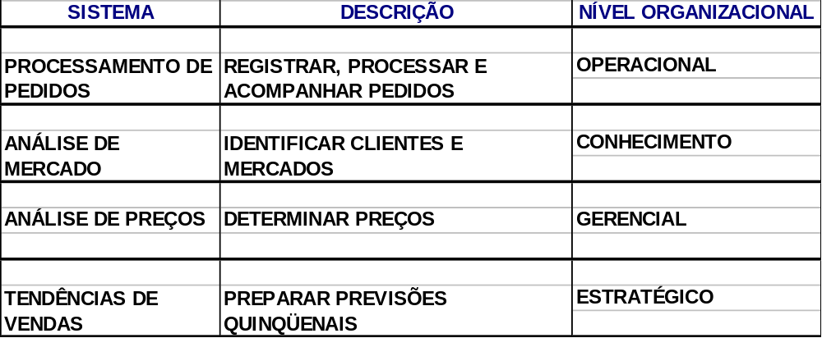
Sistemas de Informação Gerencial - Aula 2
SISTEMAS NUMA PERSPECTIVA FUNCIONAL
Sistemas de vendas e marketing

Slide 24
Sistemas de Informação Gerencial - Aula 2
SISTEMAS NUMA PERSPECTIVA FUNCIONAL
Sistemas de fabricação e produção
Principais funções dos sistemas:
Estabelecimento de metas de produção, compras, expedição, recepção, engenharia, operações
Principais aplicações dos sistemas:
Sistemas de planejamento de recursos, Sistemas de controle de pedidos de compra, sistemas de engenharia, sistemas de controle de qualidade

Slide 25
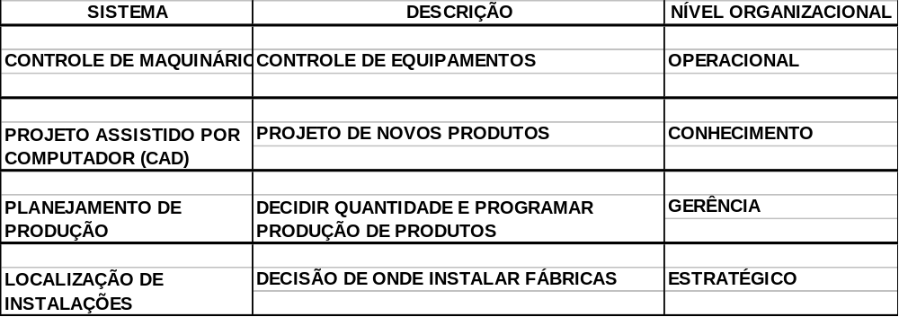
Sistemas de Informação Gerencial - Aula 2
SISTEMAS NUMA PERSPECTIVA FUNCIONAL
Sistrmas de fabricação e produção

Slide 26
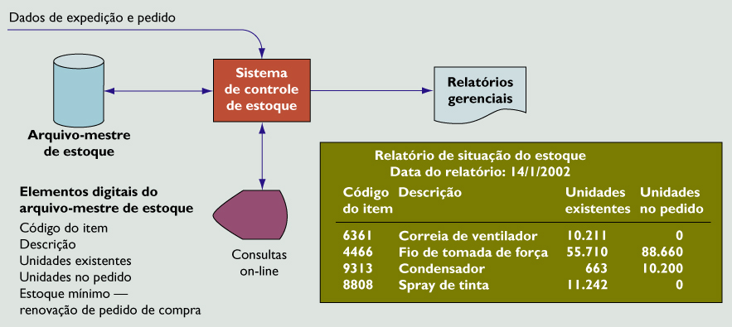
Sistemas de Informação Gerencial - Aula 2
SISTEMAS NUMA PERSPECTIVA FUNCIONAL
Sistema de controle de estoques
Figura 2-10

Slide 27
Sistemas de Informação Gerencial - Aula 2
SISTEMAS NUMA PERSPECTIVA FUNCIONAL
Sistemas de informação financeira e contábil
Principais funções dos sistemas:
Orçamento, livro-caixa, cobrança, contabilidade de custos
Principais aplicações dos sistemas
Livro-caixa, contas a receber, contas a pagar, orçamento, sistemas de gestão financeira

Slide 28
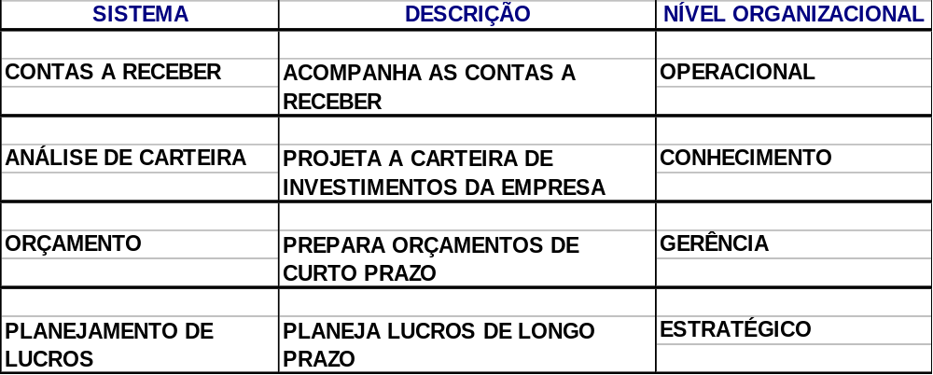
Sistemas de Informação Gerencial - Aula 2
SISTEMAS NUMA PERSPECTIVA FUNCIONAL
Sistemas de informação financeira e contábil

Slide 29
Sistemas de Informação Gerencial - Aula 2
SISTEMAS NUMA PERSPECTIVA FUNCIONAL
Sistemas de recursos humanos
Principais funções dos sistemas:
Registros de pessoal, benefícios, remuneração, relações trabalhistas, treinamento
Principais aplicações dos sistemas:
Folha de pagamentos, registros de funcionários, sistemas de benefícios, sistemas de planos de carreira, sistemas de treinamento de pessoal

Slide 30
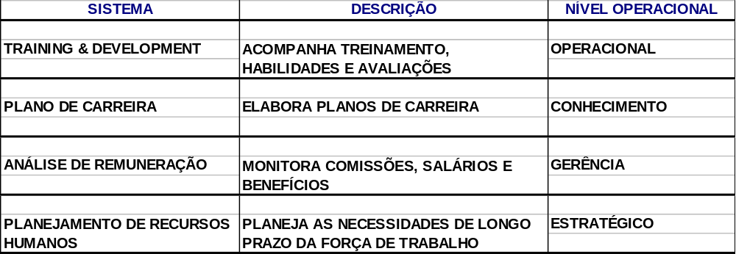
Sistemas de Informação Gerencial - Aula 2
SISTEMAS NUMA PERSPECTIVA FUNCIONAL
Sistemas de recursos humanos

Slide 31
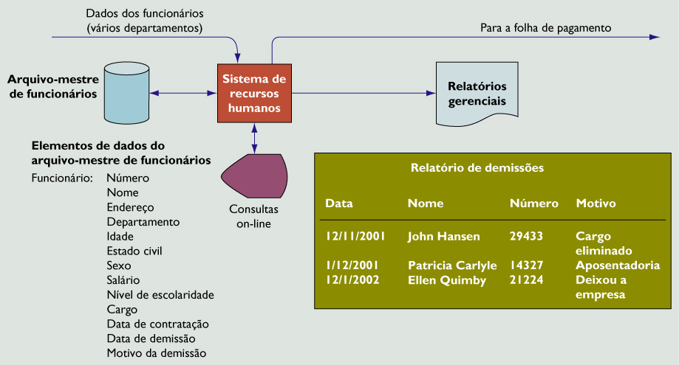
Sistemas de Informação Gerencial - Aula 2
SISTEMAS NUMA PERSPECTIVA FUNCIONAL
Sistemas de recursos humanos
Figura 2-11

Slide 32
Sistemas de Informação Gerencial - Aula 2
INTEGRAÇÃO DE FUNÇÕES E PROCESSOS DE NEGÓCIOS
Processos de negócios e sistemas de informação
Processos de negócios
Modo como o trabalho é organizado, coordenado e focalizado para produzir um produto ou serviço de valor
Fluxos de trabalho concretos de materiais, informações e conhecimentos — conjuntos de atividades

Slide 33
Sistemas de Informação Gerencial - Aula 2
INTEGRAÇÃO DE FUNÇÕES E PROCESSOS DE NEGÓCIOS
Processos de negócios e sistemas de informação
Maneira singulares de coordenar trabalho,
informação e conhecimento
Maneiras como a gerência decide coordenar o trabalho

Slide 34
Sistemas de Informação Gerencial - Aula 2
INTEGRAÇÃO DE FUNÇÕES E PROCESSOS DE NEGÓCIOS
Processos de negócios e sistemas de informação
Sistemas de informação ajudam as organizações a
Alcançar grandes eficiências pela automatização de partes dos processos
Repensar e aperfeiçoar processos

Slide 35
Sistemas de Informação Gerencial - Aula 2
INTEGRAÇÃO DE FUNÇÕES E PROCESSOS DE NEGÓCIOS
Exemplos de processos de negócios
Fabricação e produção: Montagem do produto, verificação de qualidade, pedidos de compra
Vendas e marketing: Identificação de clientes, conscientização de clientes, venda

Slide 36
Sistemas de Informação Gerencial - Aula 2
INTEGRAÇÃO DE FUNÇÕES E PROCESSOS DE NEGÓCIOS
Exemplos de processos de negócios
Finanças e contabilidade: Pagamento de credores, criação de demonstrativos financeiros, administração do movimento de caixa
Recursos humanos: Contratação de funcionários, avaliação de desempenho, inscrição de funcionários em planos de benefícios

Slide 37
Sistemas de Informação Gerencial - Aula 2
INTEGRAÇÃO DE FUNÇÕES E PROCESSOS DE NEGÓCIOS
Processos de negócios e sistemas de informação
Processos de negócios transfuncionais
Transcendem as fronteiras entre vendas, marketing, fabricação e pesquisa e desenvolvimento
Agrupa funcionários de diferentes especialidades funcionais para completar determinada tarefa
Exemplo: Processamento de pedidos

Slide 38
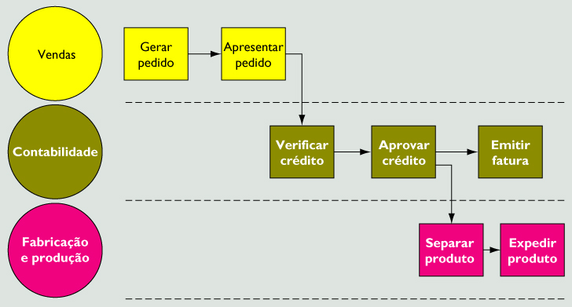
Sistemas de Informação Gerencial - Aula 2
INTEGRAÇÃO DE FUNÇÕES E PROCESSOS DE NEGÓCIOS
O processo de processamento de pedidos
Figura 2-12

Slide 39
Sistemas de Informação Gerencial - Aula 2
INTEGRAÇÃO DE FUNÇÕES E PROCESSOS DE NEGÓCIOS
Customer Relationship Management (CRM)‏
Customer Relationship Management – Gerenciamento das relações com os clientes (CRM)
Gerencia todos os modos como as empresas lidam com seus clientes atuais e potenciais
Disciplina empresarial e tecnológica
Usa sistemas de informação para coordenar todos os processos de negócios de uma empresa

Slide 40
Sistemas de Informação Gerencial - Aula 2
INTEGRAÇÃO DE FUNÇÕES E PROCESSOS DE NEGÓCIOS
Customer Relationship Management (CRM)‏
Cuida do cliente de ponta a ponta
Permite que todas as divisões da empresa apresentem uma face coerente ao cliente
Consolida dados do cliente de várias fontes e fornece ferramentas analíticas para responder a perguntas

Slide 41
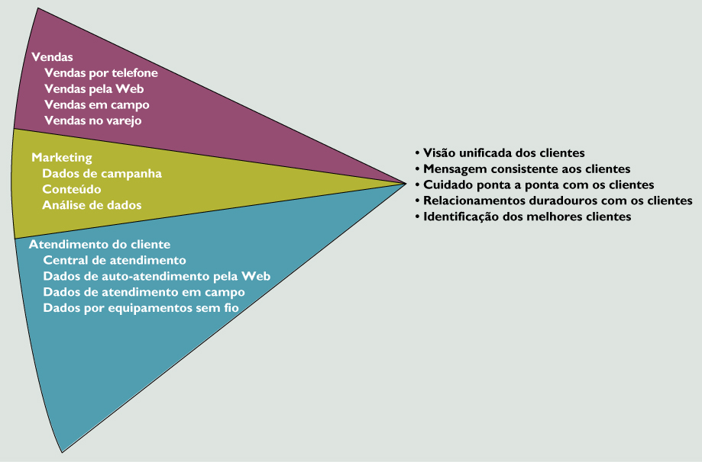
Sistemas de Informação Gerencial - Aula 2
INTEGRAÇÃO DE FUNÇÕES E PROCESSOS DE NEGÓCIOS
Customer Relationship Management (CRM)‏
Figura 2-13

Slide 42
Sistemas de Informação Gerencial - Aula 2
INTEGRAÇÃO DE FUNÇÕES E PROCESSOS DE NEGÓCIOS
Gerenciamento da cadeia de suprimentos
Gerenciamento da cadeia de suprimentos
Ligação e coordenação estreitas das atividades envolvidas na compra, na fabricação e na movimentação de um produto
Integra fornecedores, fabricantes, distribuidores e clientes
Reduz tempo, esforço redundante e custos de estoque

Slide 43
Sistemas de Informação Gerencial - Aula 2
INTEGRAÇÃO DE FUNÇÕES E PROCESSOS DE NEGÓCIOS
Gerenciamento da cadeia de suprimentos
Cadeia de suprimentos
Rede de organizações e processos de negócios
Ajuda na compra de materiais e na transformação de matéria-prima em produtos semi-acabados e acabados

Slide 44
Sistemas de Informação Gerencial - Aula 2
INTEGRAÇÃO DE FUNÇÕES E PROCESSOS DE NEGÓCIOS
Gerenciamento da cadeia de suprimentos
Ajuda na distribuição de produtos acabados aos clientes
Inclui logística reversa – itens devolvidos fluem na direção contrária do comprador ao vendedor

Slide 45
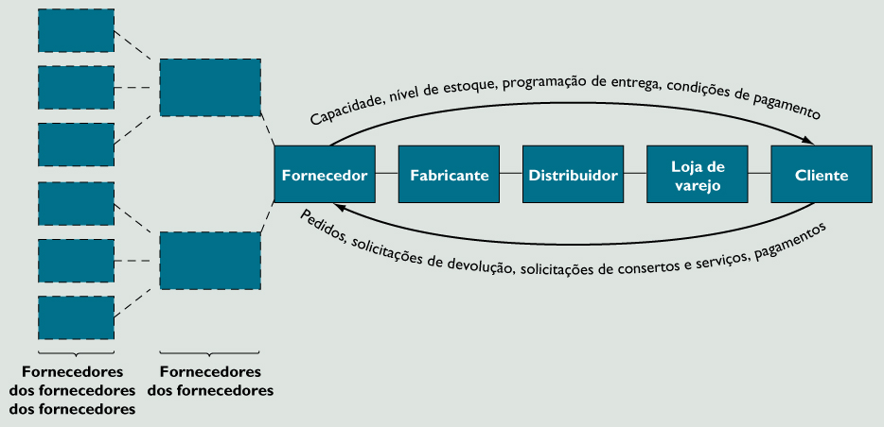
Sistemas de Informação Gerencial - Aula 2
INTEGRAÇÃO DE FUNÇÕES E PROCESSOS DE NEGÓCIOS
Gerenciamento da cadeia de suprimentos
Figure 2-14

Slide 46
Sistemas de Informação Gerencial - Aula 2
INTEGRAÇÃO DE FUNÇÕES E PROCESSOS DE NEGÓCIOS
Como os SI podem facilitar o gerenciamento da cadeia de suprimentos
Decidir quando e o que produzir, armazenar e movimentar
Transmitir pedidos rapidamente
Comunicar pedidos, acompanhar o andamento de pedidos
Verificar a disponibilidade de estoques, monitorar níveis
Acompanhar embarques
Planejar a produção com base na demanda real
Comunicar rapidamente as alterações no projeto do produto
Fornecer especificações de produto
Compartilhar informações sobre taxas de defeito, devoluções

Slide 47
Sistemas de Informação Gerencial - Aula 2
INTEGRAÇÃO DE FUNÇÕES E PROCESSOS DE NEGÓCIOS
Gerenciamento da cadeia de suprimentos
Limitações:
Ineficiências podem representar até 25% das despesas operacionais da empresa
Efeito chicote: As informações sobre a demanda por um produto é distorcida ao passar de uma entidade para a outra

Slide 48
Sistemas de Informação Gerencial - Aula 2
INTEGRAÇÃO DE FUNÇÕES E PROCESSOS DE NEGÓCIOS
Gerenciamento da cadeia de suprimentos
Sistemas de planejamento da cadeia de suprimentos: permitem a uma empresa gerar previsões de demanda para um produto e desenvolver planos de aquisição de matérias-primas e de fabricação para aquele produto
Sistemas de execução da cadeia de suprimentos: Gerenciam o fluxo de produtos através de centrais de distribuição e depósitos

Slide 49
Sistemas de Informação Gerencial - Aula 2
INTEGRAÇÃO DE FUNÇÕES E PROCESSOS DE NEGÓCIOS
Comércio colaborativo
Usa tecnologias digitais para capacitar múltiplas organizações a projetar, desenvolver, montar, movimentar e gerenciar colaborativamente os produtos
Aumenta as eficiências reduzindo os ciclos de projeto de produtos, minimizando o excesso de estoque, prevendo demanda e mantendo seus parceiros e clientes informados

Slide 50
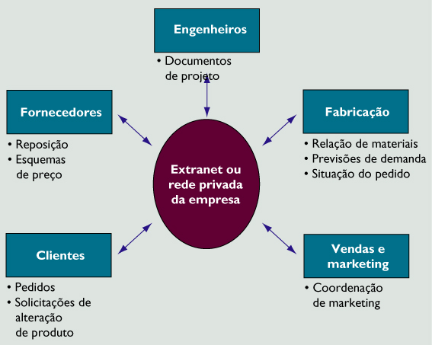
Sistemas de Informação Gerencial - Aula 2
INTEGRAÇÃO DE FUNÇÕES E PROCESSOS DE NEGÓCIOS
Comércio colaborativo
Figura 2-15

Slide 51
Sistemas de Informação Gerencial - Aula 2
INTEGRAÇÃO DE FUNÇÕES E PROCESSOS DE NEGÓCIOS
Redes setoriais
Redes setoriais privadas
Redes habilitadas pela Web
Conecta sistemas de várias empresas de um determinado setor
Coordena processos de negócios transorganizacionais

Slide 52
Sistemas de Informação Gerencial - Aula 2
INTEGRAÇÃO DE FUNÇÕES E PROCESSOS DE NEGÓCIOS
Visão tradicional de sistemas
Dentro das empresas: Há funções, e cada uma tem seus usos para os sistemas de informação
Além das fronteiras organizacionais: Há clientes e fornecedores
As funções tendem a trabalhar isoladamente

Slide 53
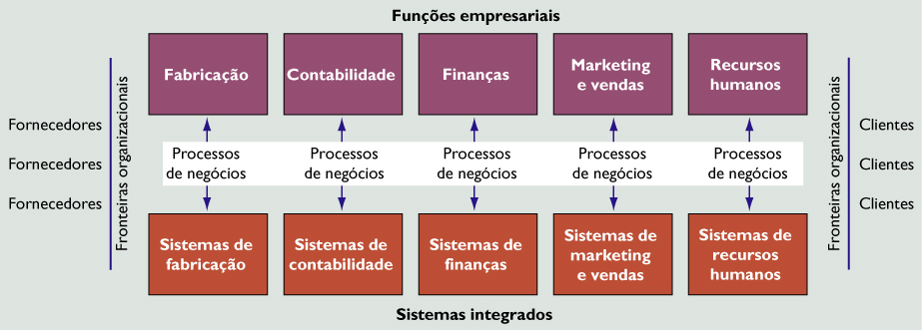
Sistemas de Informação Gerencial - Aula 2
INTEGRAÇÃO DE FUNÇÕES E PROCESSOS DE NEGÓCIOS
Visão tradicional de sistemas
Figura 2-16

Slide 54
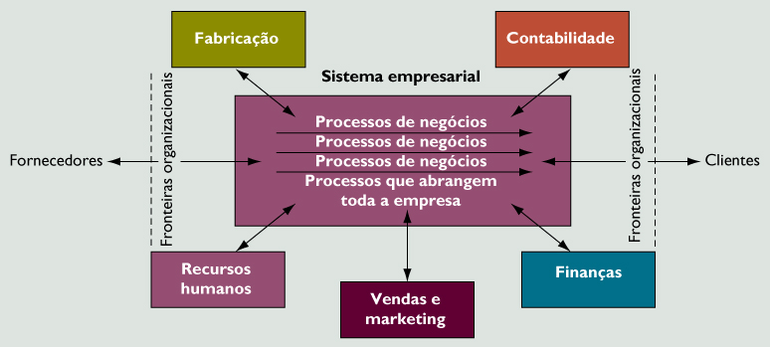
Sistemas de Informação Gerencial - Aula 2
INTEGRAÇÃO DE FUNÇÕES E PROCESSOS DE NEGÓCIOS
Sistemas integrados
Figura 2-17

Slide 55
Sistemas de Informação Gerencial - Aula 2
INTEGRAÇÃO DE FUNÇÕES E PROCESSOS DE NEGÓCIOS
Benefícios dos sistemas integrados
Estrutura e organização da empresa: Organização unificada
Gerenciamento: Processos administrativos em toda a organização baseados em conhecimento
Tecnologia: Plataforma unificada
Negócios: Operações mais eficientes e processos de negócios orientados para o cliente

Slide 56
Sistemas de Informação Gerencial - Aula 2
INTEGRAÇÃO DE FUNÇÕES E PROCESSOS DE NEGÓCIOS
Desafios dos sistemas integrados
Construção difícil: Requer mudanças fundamentais na maneira como a empresa opera
Tecnologia: Requer softwares complexos e umgrande investimento de tempo, dinheiro e capacidade técnica
Coordenação e tomada de decisões organizacionais centralizadas: Não é a melhor maneira de operar uma empresa

Slide 57
Sistemas de Informação Gerencial - Aula 2
SISTEMAS INTERNACIONAIS DE INFORMAÇÃO
Formas de organização da empresa global
Quatro principais maneiras de organizar empresas internacionais:
Exportadora nacional: Forte centralização das atividades corporativas no paíse de origem
Multinacional: Administração e controle financeiros em uma base central no país de origem, mas descentraliza operações de produção, vendas e marketing

Slide 58
Sistemas de Informação Gerencial - Aula 2
SISTEMAS INTERNACIONAIS DE INFORMAÇÃO
Formas de organização da empresa global
Franqueadora: O produto é criado, projetado, financiado e fabricado no país de origem, mas depende de pessoal no exterior para produção, marketing e recursos humanos adicionais
Transnacional: Nao tem sede nacional; as atividades agregadoras de valor são gerenciadas globalmente, sem referências a fronteiras nacionais, otimizando fontes de suprimento e demanda vantagens competitivas locais

Slide 59
Sistemas de Informação Gerencial - Aula 2
SISTEMAS INTERNACIONAIS DE INFORMAÇÃO
Configuração do sistema global
Quatro tipos de configuração de sistemas:
Sistemas centralizados
Sistemas duplicados
Sistemas descentralizados
Sistemas em rede

Slide 60
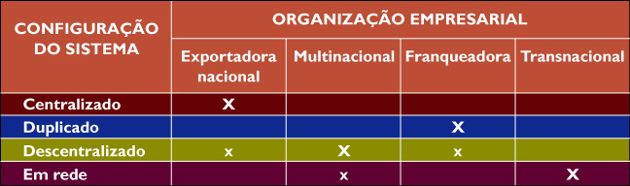
Sistemas de Informação Gerencial - Aula 2
SISTEMAS INTERNACIONAIS DE INFORMAÇÃO
Configuração do sistema global
Figura 2-18

